Slide 1
Seit mehr als 16 Jahren…
unabhängig!
weltoffen!
frei!

Slide 2
Der KulTour Auftrag der Sick Trick Crew
Art
Snow Skate Surf
Lifestyle
Social

Slide 3
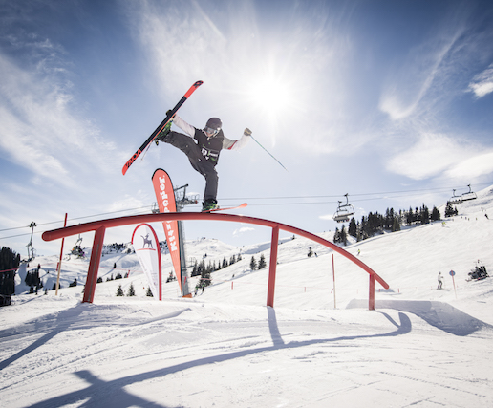
HISTORY SICK TRICK TOUR
Immer wieder aufs Neue…
…Reibungen entgegenwirken
Anfänglich als reiner „Gaudi-Bewerb“ gedacht, um die Wogen zwischen Freeskifahrern und Snowboardern zu glätten, entwickelte sich die Sick Trick Tour (STT) sehr schnell zu einer festen Freestyle Institution im österreichischen Alpenraum. Das Konzept, Freeskier und Snowboarder als Mixed-Team in Dreier-Gruppen zu werten ging auf. Es wurde als solches zum ersten mal in diesem Wettkampfsegment erprobt und mit Erfolg belohnt.
Die Internationalisierung sowie die steigende Anzahl der szeneorientierten Medienpartner und Sponsoren führten 2006 zur Umstrukturierung der STT Bewerbe in getrennt gewertete Einzeldisziplinen. Das Augenmerk wird seither vor allem auf die Förderung von Nachwuchssportlern gelegt. Die Sick Trick Tour Contests zählen seit Jahren zu den teilnehmerstärksten Pro-Am Bewerben der Alpen.

Slide 4
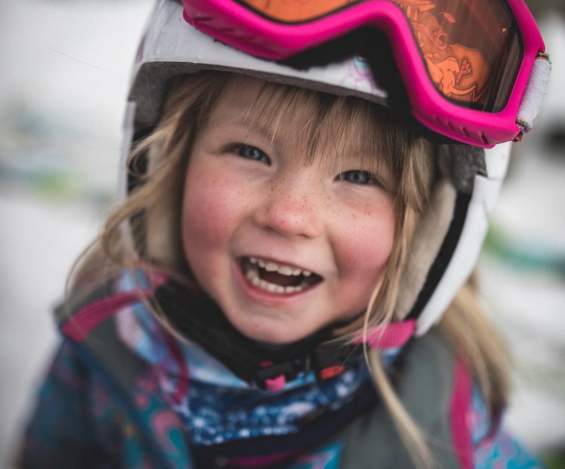
ABOUT SICK TRICK TOUR
und kein bisschen müde…
… Zeit in die Zukunft zu schauen
Nach unserem erfolgreichen 15 jährigen Jubiläum im letzten Winter 2017/18 ist es nun Zeit sich wieder ein wenig zu verändern.
Wieder etwas mehr Fokus auf den Nachwuchs, denn sie sind schließlich die Skifahrer und Snowboarder von morgen. Freestyle gehört da gleichermaßen dazu, Events in Richtung Kunst, Sport wie Snow, Skate, Sup, Surf und Lifestyle, das macht eine perfekte Mischung aus!
Unser Focus liegt in dieser Saison wieder einige neue Formate und Events zu realisieren, um neue Wege zu gehen und diese kreativ und mit viel Begeisterung umzusetzen, damit auch die jüngsten diese Leidenschaft weitetragen….

Slide 5
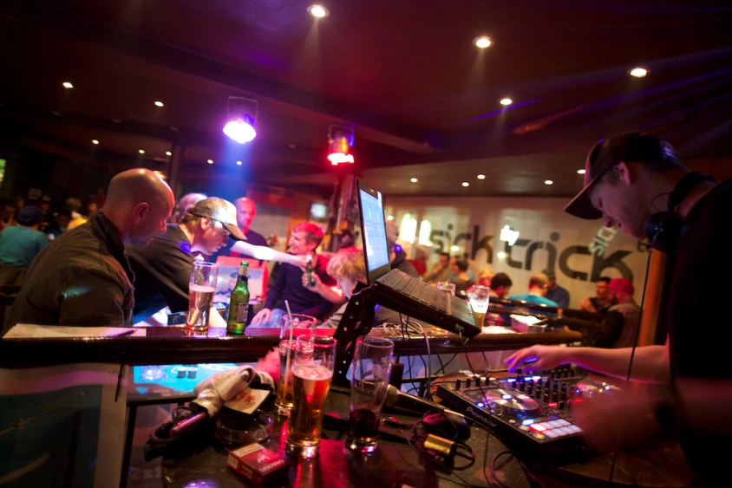
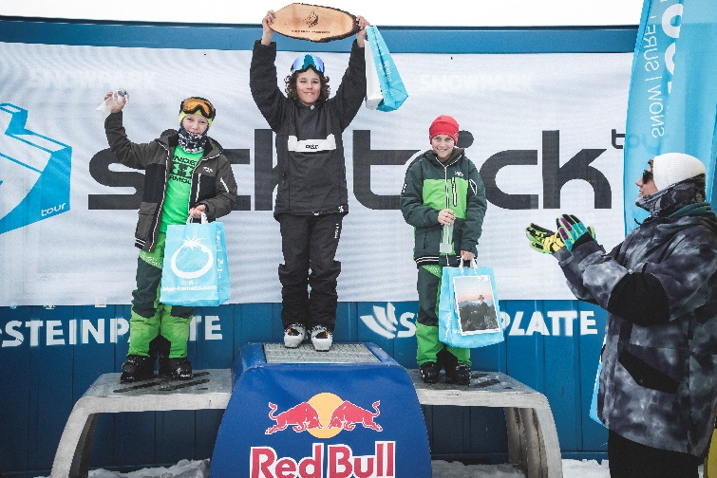
STT EVENT KALENDER 2018/19
STT Poker Night
STT Kids & Family Day
Dezember 2018
Charity Event für unseren „Helden Bastian“
O` Flannigans Kitzbühel
14th Edition
60 Teilnehmer
DJ Trash Gordon
tba
Freeski & Snowboard Kids Coaching
Snowpark Kitzbüheler Horn
Kinder Coaching mit Preisen für alle Teilnehmer
Rahmenprogramm Musik & Moderation
Snowskate Contest

Slide 6
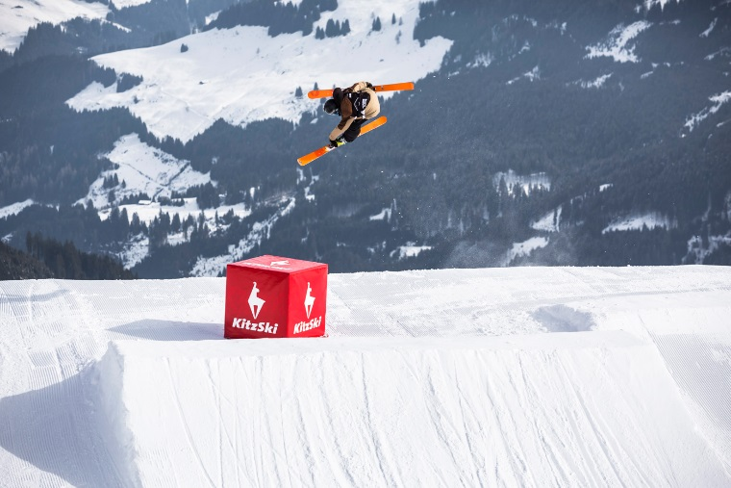
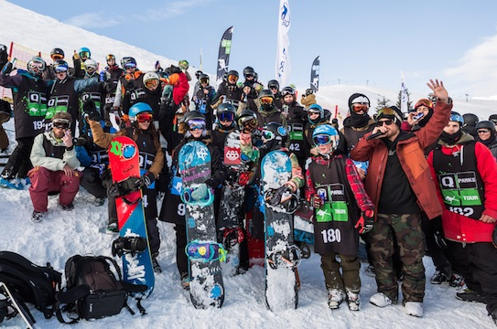
STT EVENT KALENDER 2018/19
STT Open 2019
STT Family Day 2019
16. Februar 2019
Freeski & Snowboard Slopestyle Contest
Snowpark Kitzbühel/Hanglalm
16th Edition
SB Austria Cup & Q-Parks Tour Stop
World Snowboard Tour & Rookie Rank Points
KSC Freestyle Clubmeisterschaften
23. Februar 2019
Freeski & Snowboard Fun Event
Snowpark Steinplatte
1st Edition
offene Veranstaltung bei der der Spaß im Vordergrund steht
Stempeljagd | Schnitzeljagd

Slide 7
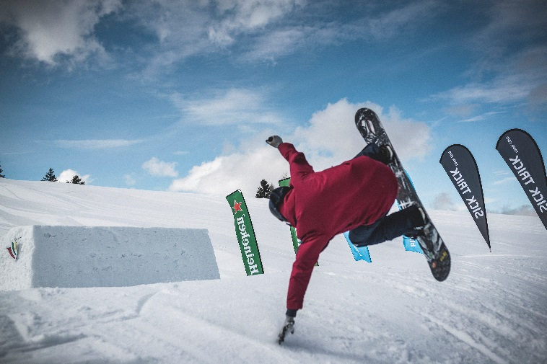
STT Kids & Family Day
Freeski & Snowboard Kids Coaching
Snowpark Kitzbüheler Horn 2nd Edition
Kinder Coaching mit Preisen für alle Teilnehmer
Rahmenprogramm Musik & Moderation
offene Veranstaltung bei der der Spaß im Vordergrund steht
Stempeljagd | Schnitzeljagd
Grafics von Moritz Friedrich
www.mo-made.com

Slide 8
STT Kids & Family Day
Freeski & Snowboard Fun Event
Snowpark Steinplatte
1st Edition
Kinder Coaching mit Preisen für alle Teilnehmer
Rahmenprogramm Musik & Moderation
offene Veranstaltung bei der der Spaß im Vordergrund steht
Stempeljagd | Schnitzeljagd
Zielgruppe - Familien mit Kindern aus der Region
New this year…..

Slide 9
Sick Trick KulTour
01
03
Skigebiete
Tourismus
Medien
Kommunikation
Kitzbühel Tourismus
Mitglied „Best of the Alps“ - Mountain Resorts
Kitz Ski - Bergbahn AG Kitzbühel
World Ski Award Winner
5facher Skiresort Sieger
4facher Skiarea Testsieger
3faches Certificate of Excellence on Trip Advisor
Bergbahn Steinplatte Waidring
Skiresort Testsieger 2017:
Führendes Skigebiet bis 60 km Piste
Freeski & Snowboard Media:
Downdays, Skiing, twoleftfeet, Onboard, Pleasure Mag, MBM Snowboarder
Online, Print, TV, Radio:
STT Homepage
Facebook, Instagram
Youtube, Vimeo
Core Online Plattformen
Kitzbüheler Anzeiger
ServusTV & Magazin
Tiroler Tageszeitung
Bezirksblätter Tirol, Salzburg
Pinzgauer Nachrichten
ORF Sport Plus, Radio FM4, u.v.a.m.
Int. Verbände
Kollaborationen
Industrie
Sponsoren
WSF (World Snowboard Federation)
WST (World Snowboard Tour/TTR)
World Rookie Tour/World Rookie Rank
QParks Tour Snowboard & Freeski
Freeski Austria (ÖSV)
Freeski Rookie Tour (ÖSV)
KSC (Kitzbüheler Ski Club)
N.asa (New Austrian Snowb. Association)
Austria Cup Snowboard (N.asa)
Austrian Freeski Masters
Snowboard Tirol (Tiroler Skiverband)
Snowpark Gestalter
Retail & Online Shops
Bekleidungshersteller
Sport-Equipment Produzenten
Getränkefirmen
Gastronomiebetriebe
Werbemittelhersteller
Event- und Baubranche
Ski- und Snowboardschulen
Auto-, Elektronik-, Technikproduzenten
Marketingfirmen u.v.a.m.
02
04

Slide 10
EINHEITLICHE KOMMUNIKATION
Ob Online, Onsight, Print, TV, Radio oder als Mund zu Mund Propaganda:
Die Sick Trick Tour ist in ihrer Region eine nicht mehr weg zu denkende Instiution.
Durch die auffälligen, kreativen, aber dennoch kongruenten Designs ist der
Wiedererkennungswert sehr groß und die daraus erziehlte Aufmerksamkeit sehr hoch!

Slide 11
ONLINE CLIPPINGS
.
W
W
W
www.sicktricktour.com
www.kitzbühel.com
www.kitzbueheler-alpen.com
www.bergbahnen-kitzbuehel.com
www.blue-tomato.com
www.sport2.de
www.snowforce.com
www.snowboardermbm.com
www.kitzbuehler-anzeiger.at
www.qparks.com
www.ttrworldtour.com
https://onboardmag.com
www.worldsnowboardtour.com
www.powdern.com
www.worldsnowboardfederation.org
www.steinplatte.tirol
www.snowpark-steinplatte.tirol
www.skikitz.org
www.snowpark-kitzbuehel.at
www.freeski.downdays.eu
www.freeskiers.net
www.sportkalender-tirol.at
..........u.v.a.m.!!!

Slide 12
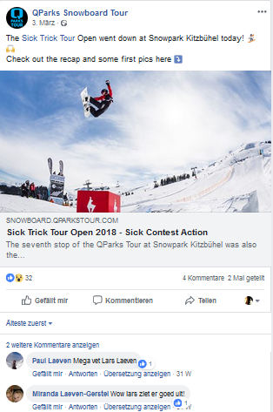
VIDEOS
STT 2017 Freeski Recap – Snowpark Kitzbühel
https://www.facebook.com/snowpark.kitzbuehel/videos/1246446318756928/
STT 2017 Snowboard Recap - Snowpark Kitzbühel
https://www.facebook.com/snowpark.kitzbuehel/videos/1246450188756541/
STT 2016 Freeski Recap - Snowpark Kitzbühel
https://www.facebook.com/snowpark.kitzbuehel/videos/948249101909986/
https://www.youtube.com/watch?v=YEeQet0egKI
STT 2016 Snowboard Recap - Snowpark Kitzbühel
https://www.facebook.com/snowpark.kitzbuehel/videos/948253818576181/
https://www.youtube.com/watch?v=ei4dsA-8Yrk
STT 2015 Freeski Recap - Snowpark Kitzbühel
https://www.facebook.com/snowpark.kitzbuehel/videos/780345395367025/
https://www.youtube.com/watch?v=HZQGOhyKXxI
STT 2015 Snowboard Recap - Snowpark Kitzbühel
https://www.facebook.com/snowpark.kitzbuehel/videos/782080148526883/
STT 2014/15 – Poker Night - Kitzbühel
https://www.youtube.com/watch?v=KdOgFgMBtIc
STT 2013 – Freeski Recap – Snowpark Kitzbühel
https://www.youtube.com/watch?v=VObH_P7Ci-s
STT 2013 – Snowboard Recap – Snowpark Kitzbühel
https://www.youtube.com/watch?v=80oRr4pVH94
STT 2011 Snowboard Recap - DC Snowpark Kitzbühel
https://www.youtube.com/watch?v=KN2G_Fc-1EM
STT 2012 - Rome SDS Rail Battle - Zell am See
https://www.youtube.com/watch?v=Pk7K-erKIC8
STT 2012 – Poker Night – Kitzbühel
https://www.youtube.com/watch?v=Bbj4EJPVeNA
STT 2014 Snowboard Recap – Snowpark Kitzbühel
https://www.facebook.com/snowpark.kitzbuehel/videos/614684398599793/
STT 2010 - Pokernight - Royal Dancing Kitzbühel
https://www.youtube.com/watch?v=-ykQGmGIFY8
STT 2009 - Railbattle Sportpark Kitzbühel
https://www.youtube.com/watch?v=JKH0inYp2aI
STT 2009 – Kollektiv Big Air – Hopfgarten
https://www.youtube.com/watch?v=jXayd_hlCoQ
STT 2008 – Waidring
https://www.youtube.com/watch?v=2SxWecXTrpg
STT 2008 – The White Performance – Lofer
https://www.youtube.com/watch?v=ox-9W7JgSi8
STT 2009 – Kollektiv Big Air Hopfgarten
https://www.youtube.com/watch?v=GH_A_vJ9rNM
STT 2009 – The White Performance - Lofer
https://www.youtube.com/watch?v=Ew7lFhaJ75c
https://www.youtube.com/watch?v=Eb5hy_B0Joc

Slide 13
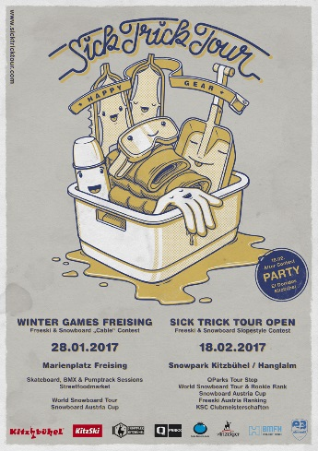
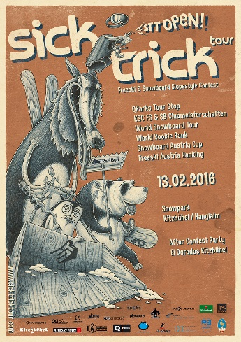
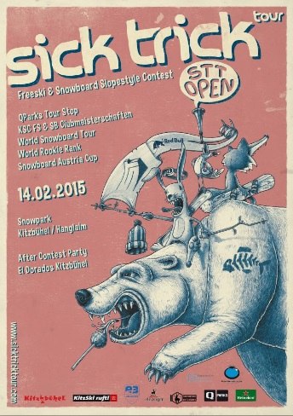
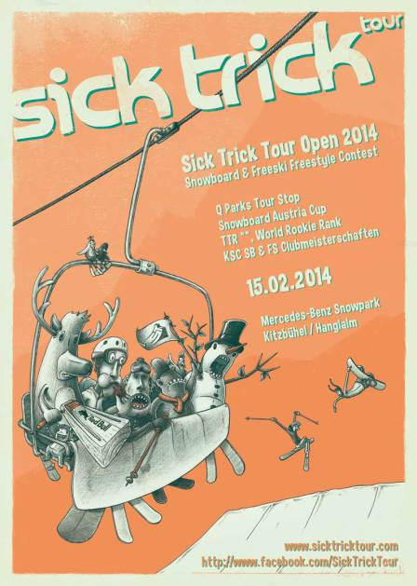
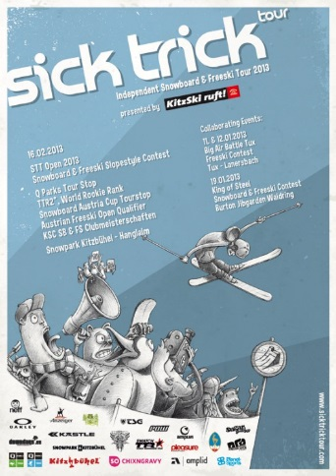
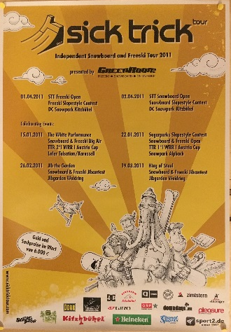
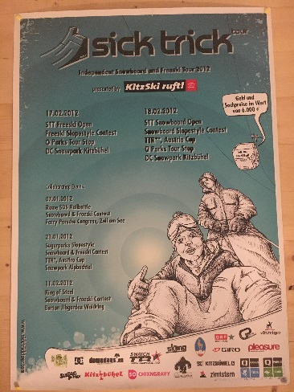
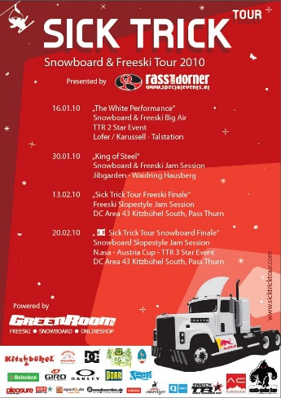
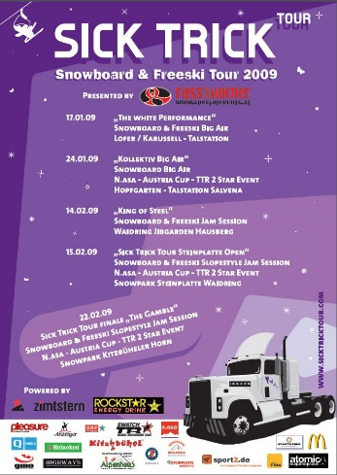
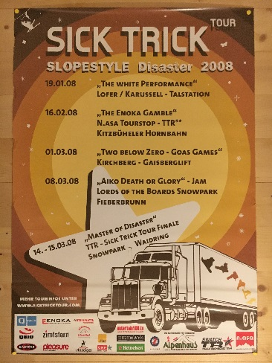
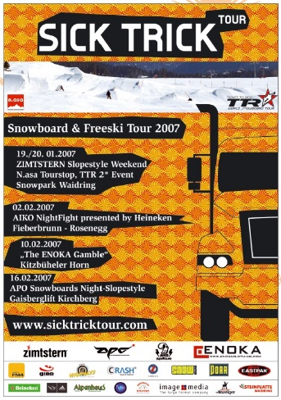
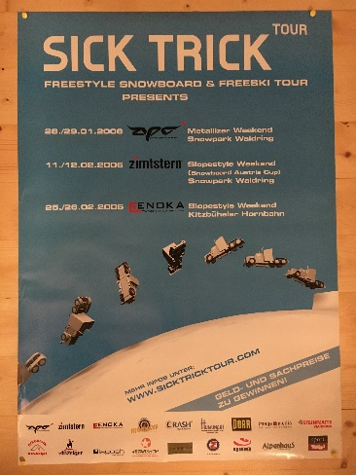
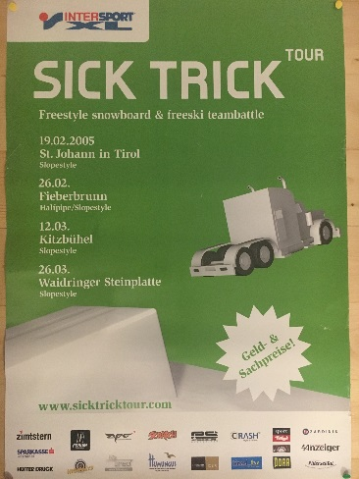
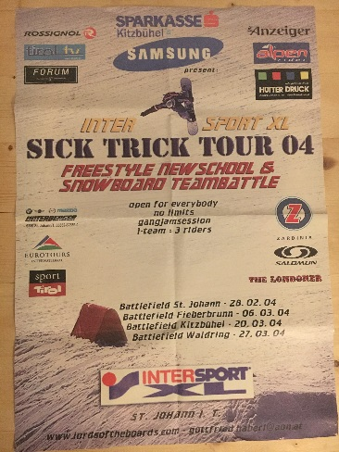
ART - ABTEILUNG #1
Jähr für Jahr ein neues Kunstwerk…

Slide 14
ART – ABTEILUNG #2
Einzigartige Designsprache…
Von Hand gezeichnete jährlich neu gestaltete STT Grafiken by Moritz „mo-made“ Friedrich
http://www.mo-made.com/
15.000 Stk. Flyer (davon 10.000 Stk. als Beilage im Kitzbüheler Anzeiger)
3.000 Stk. Flyer als Beilage zu allen Blue Tomato Paketen in Tirol, Salzburg & Bayern
500 Stk. Plakate A0 – A4 (das STT Plakat wird im Kitzbüheler Anzeiger im A4 Format ganzseitig in Farbe abgedruckt)
Videowall 3x Ortseinfahrt Kitzbühel
STT Banner auf Homepages und den
Social Media Kanälen der STT
600 Stk. Sticker in unterschiedlichen Variationen jährlich
300 Stk. T-Shirts für Mitglieder der Sick Trick Tour jährlich

Slide 15
ART – ABTEILUNG #3
Kreative Werbemittel…
600 Stk. Sticker in unterschiedlichen Variationen jährlich
300 Stk. T-Shirts für Mitglieder der Sick Trick Tour jährlich
STT Beachflags
STT Banner & Schanzenverkleidung
STT Pressewand
STT Gams-Trophäen in Holz für STT Open KB
STT Skateboards
STT T-Shirts für Damen und Herren
STT Stofftaschen
STT Sticker
STT Startnummern
STT Hats & Caps
STT USB Sticks
STT Jacken & Hosen

Slide 16
KONTAKT
WWW.SICKTRICKTOUR.COM
INSTAGRAM@sicktricktour
FACEBOOK.COM/SICKTRICKTOUR
Max Schirmeisen
Organisation Sick Trick Tour
t.: +43 650 4775536
e.: schirmeisen@hotmail.com
Elisabeth Obermoser
Kommunikation Sick Trick Tour
t.: +43 650 5551717
e: gschdiascht@gmail.com

Slide 17
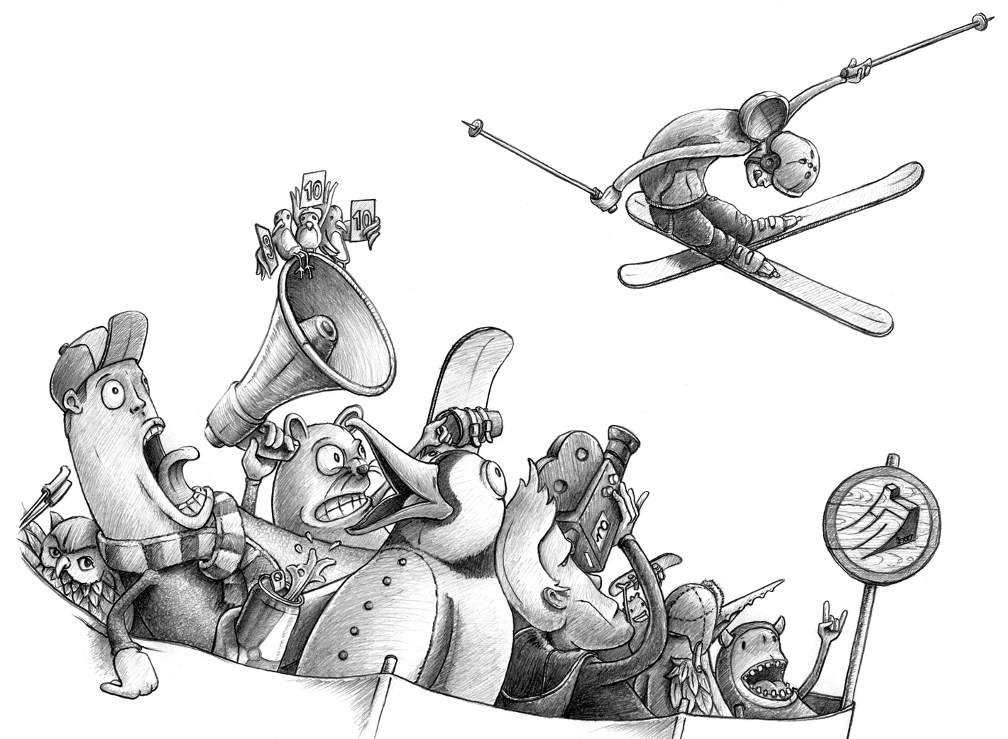
DANKE FÜR
EURE UNTER-STÜZUNG

